Slide 1
Legenda
V = Velocidade (mm/s)
P= Potência (W)
E= Densidade de energia (J/mm³)

Slide 2
Numeração das amostras de acordo com a planilha
Amostra 1 | Amostra 2 | Amostra 3
Amostra 4 | Amostra 5 | Amostra 6
Amostra 7 | Amostra 8 | Amostra 9

Slide 3
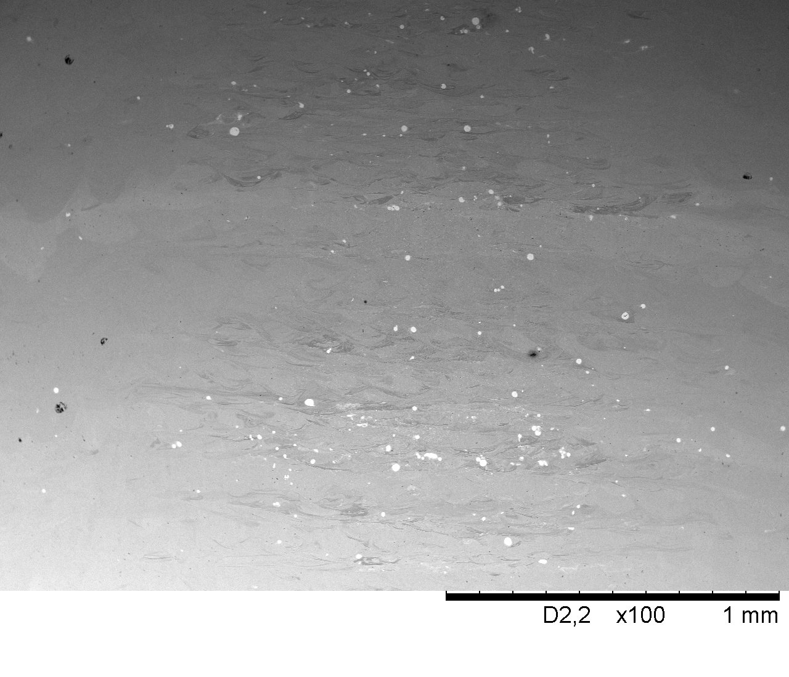
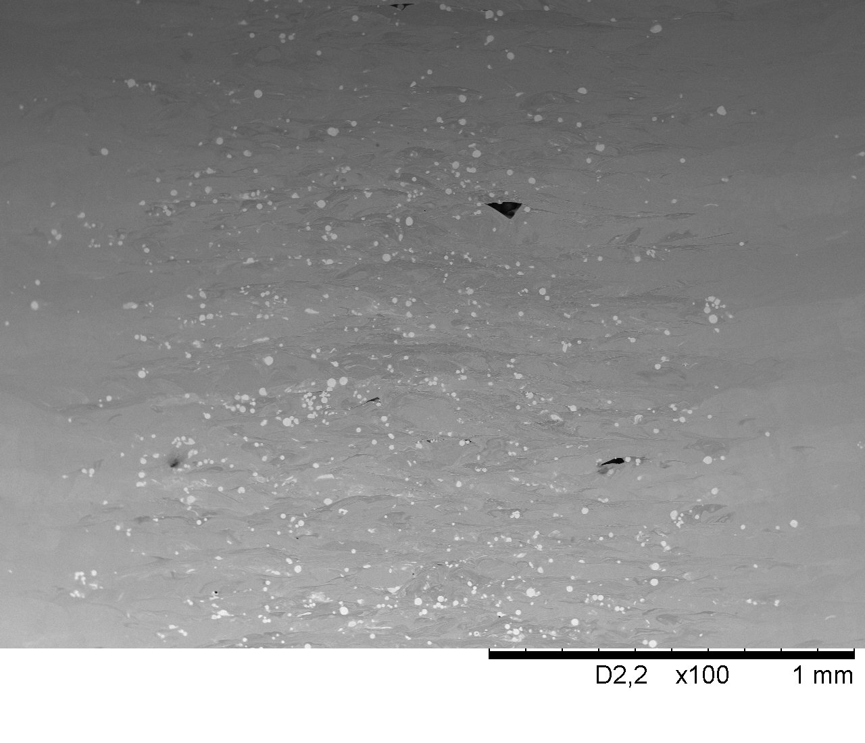
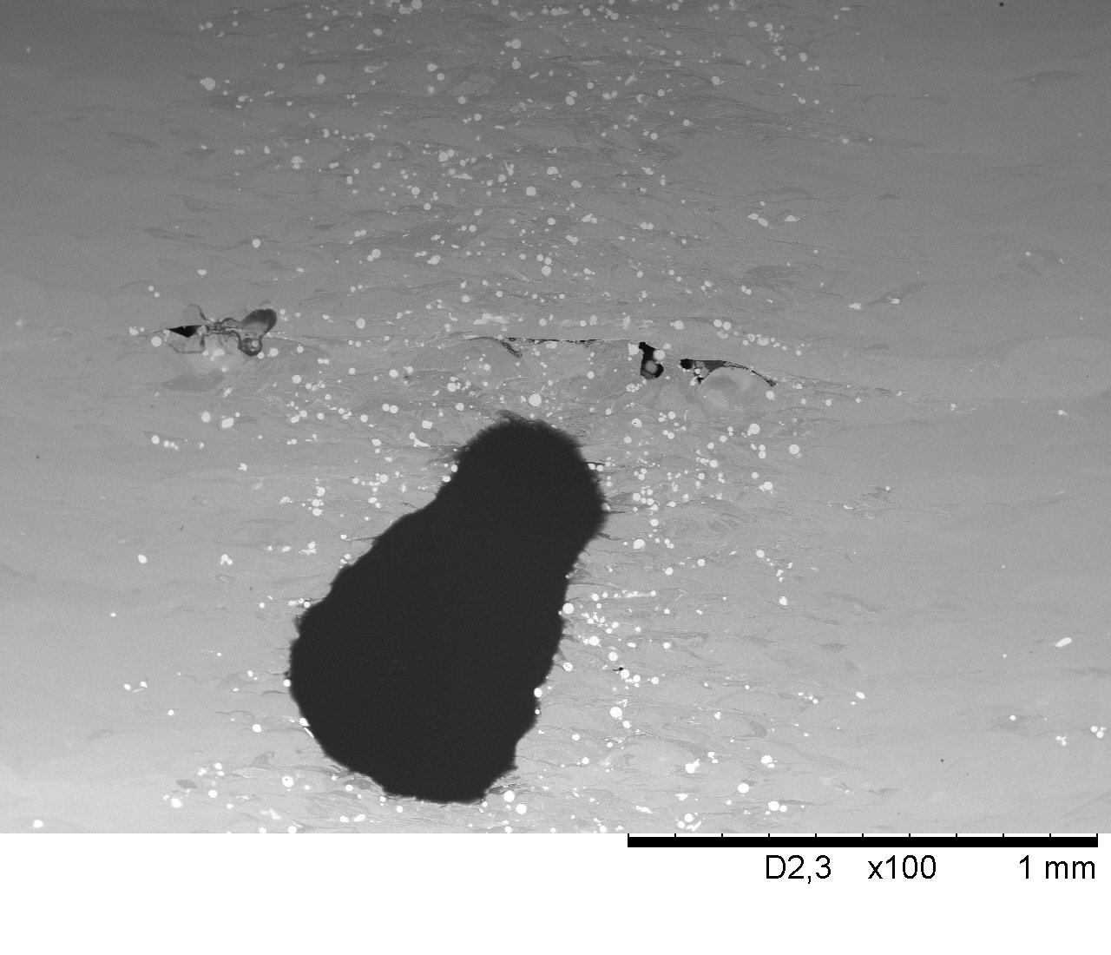
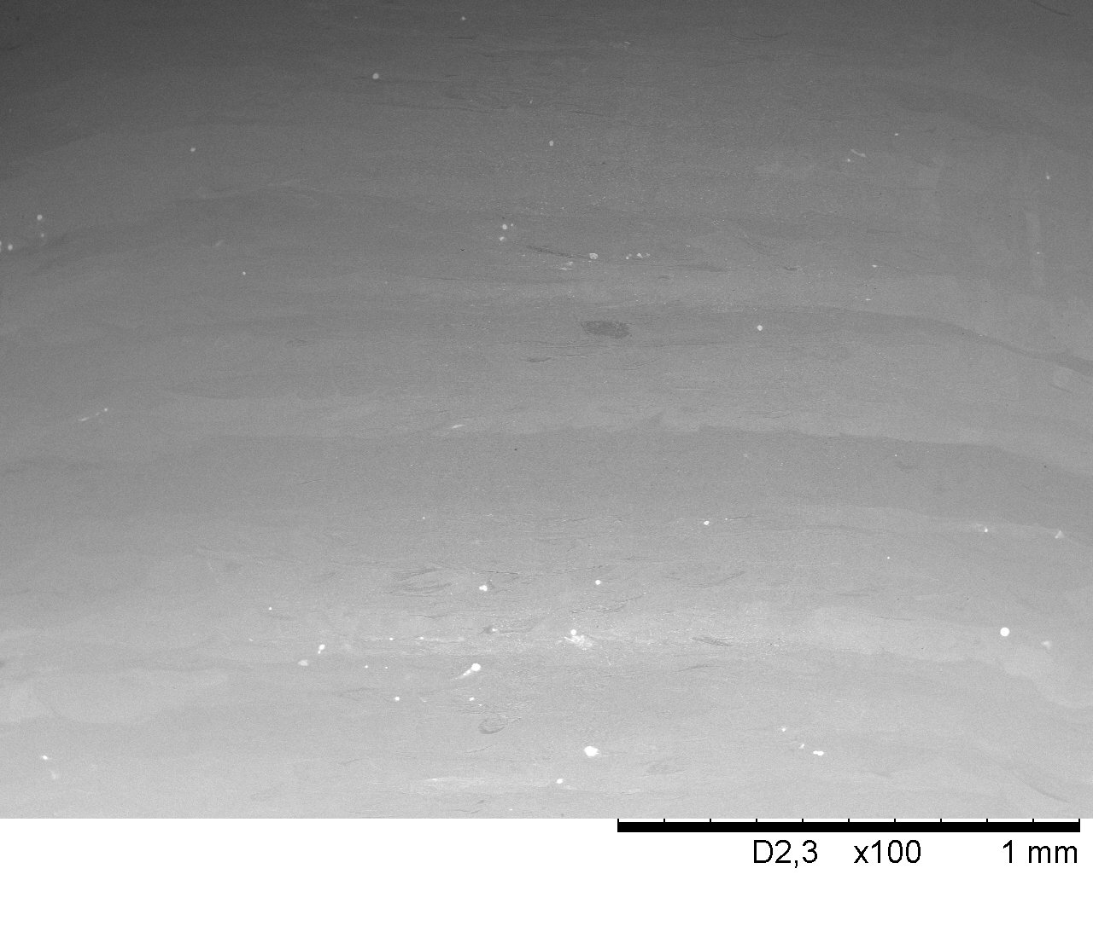
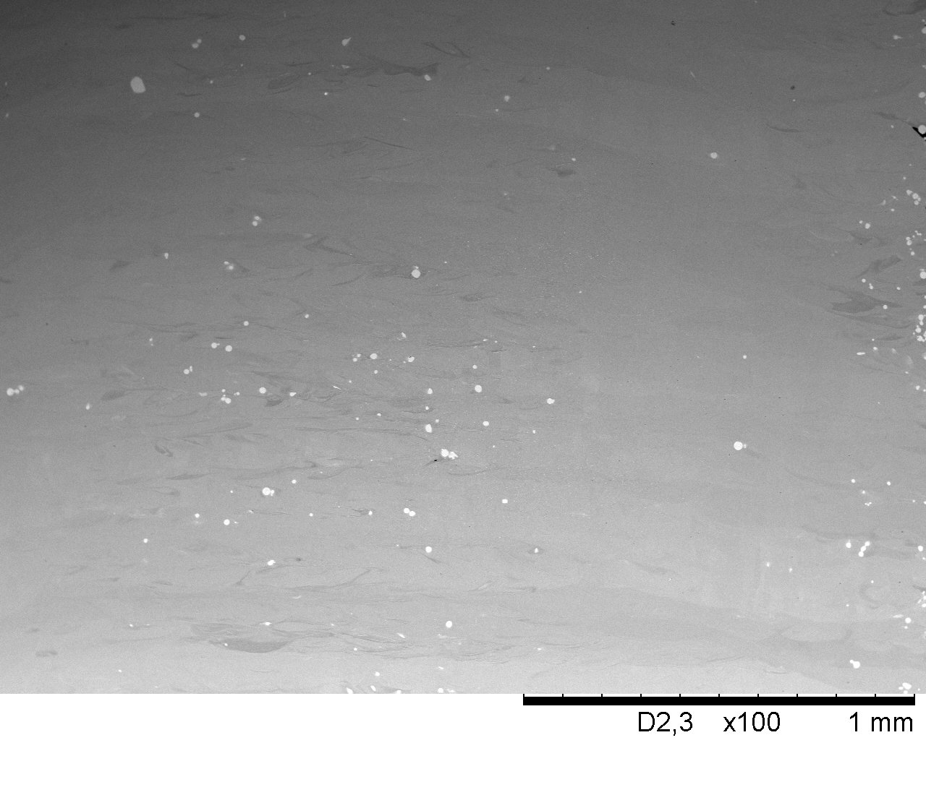
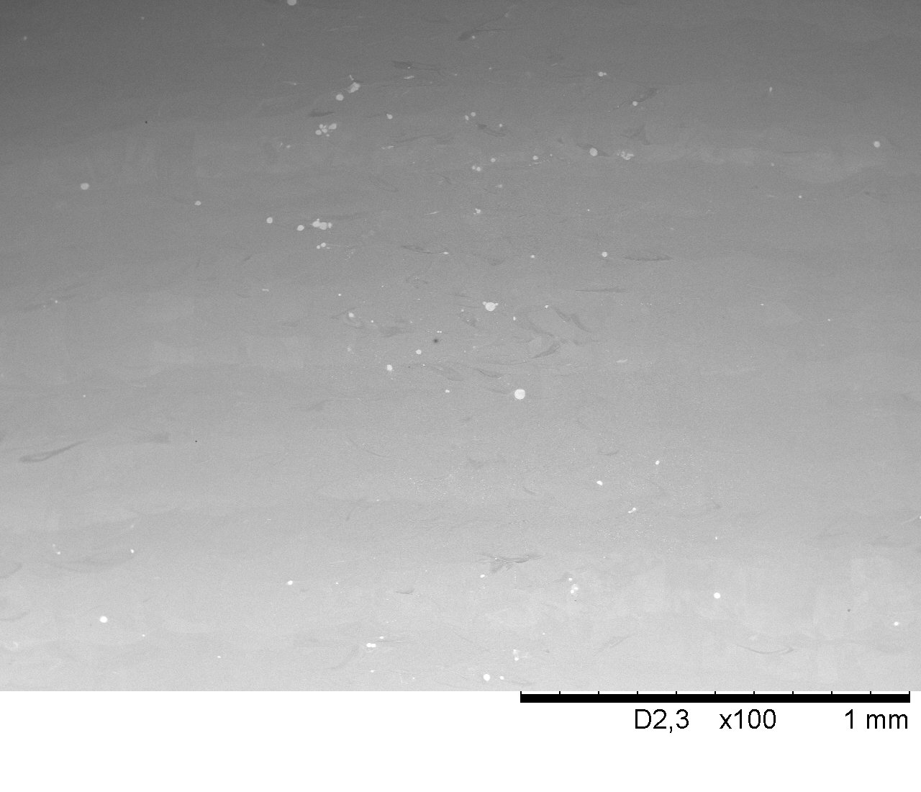
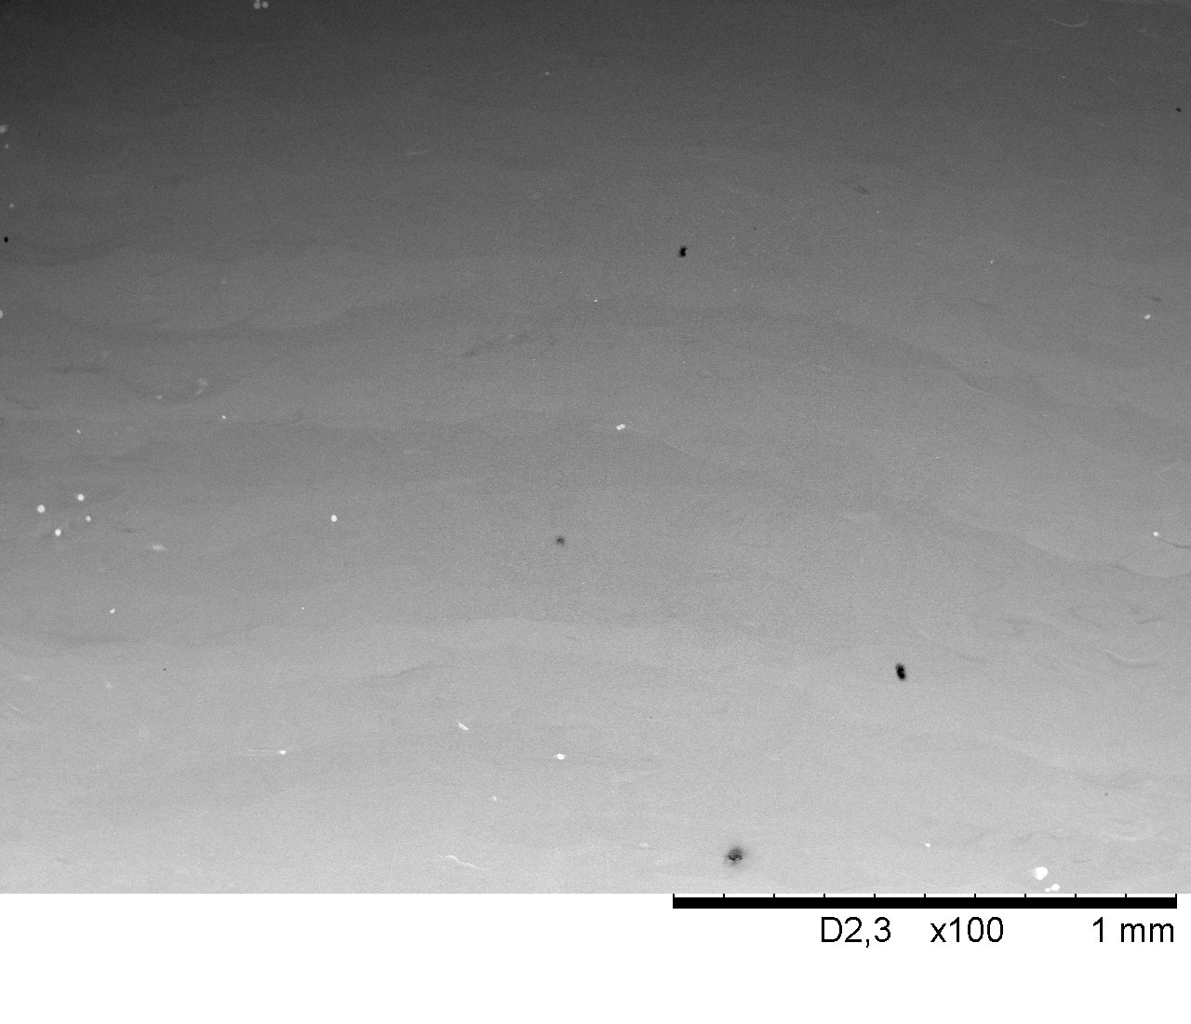
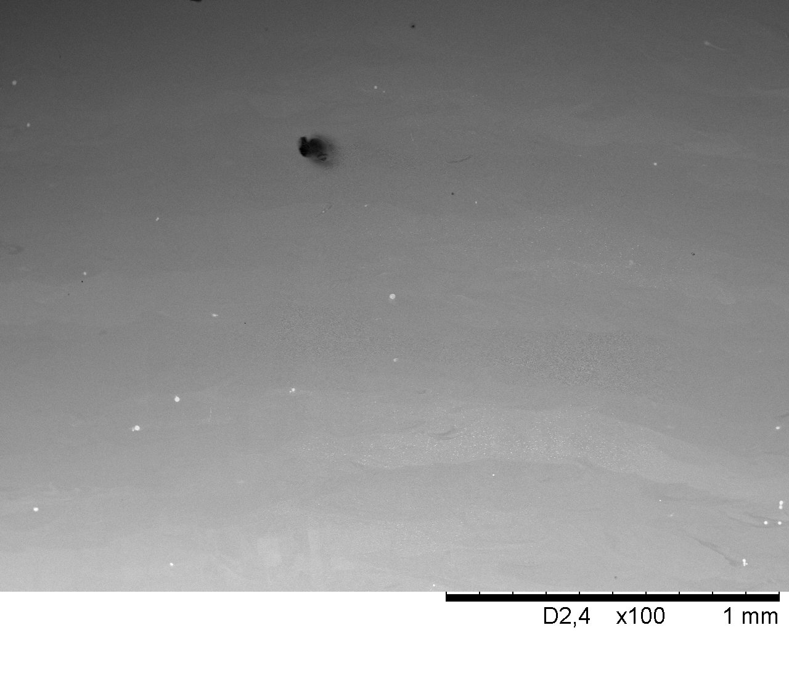
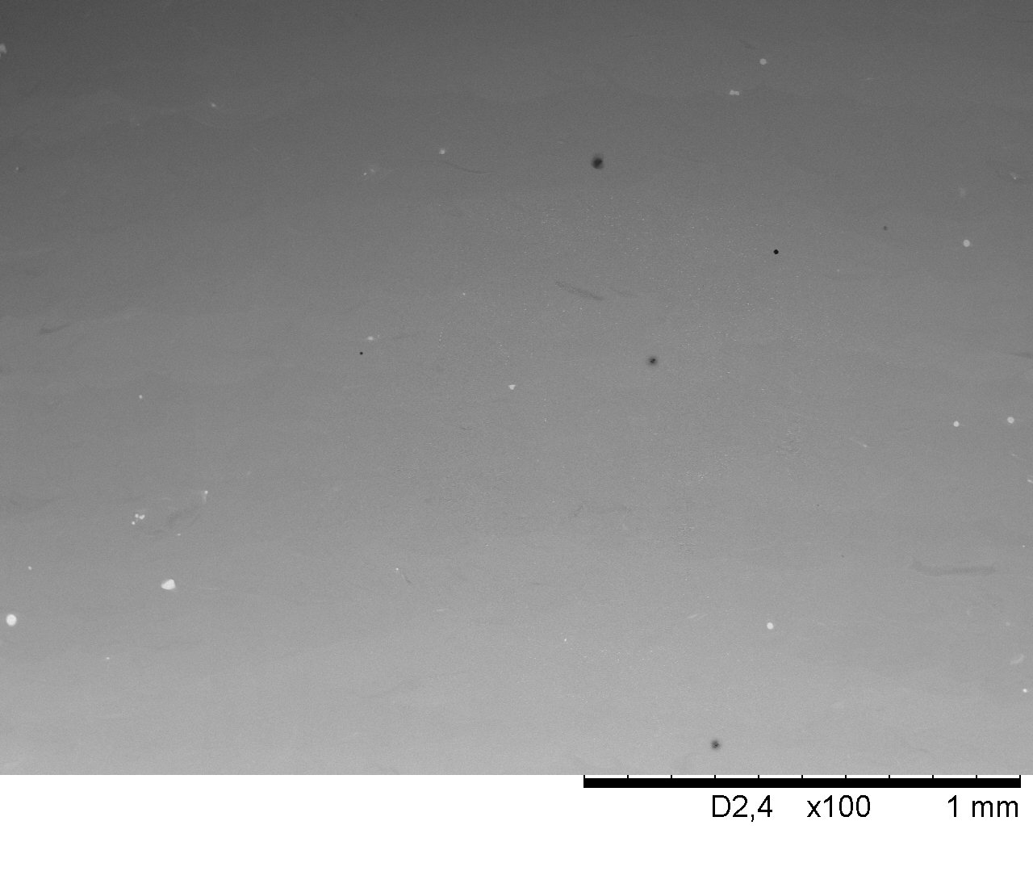
Energias Diferentes
V 700 | P 200 | E 119
V 700 | P 275 | E 164
V 700 | P 350 | E 208
V 850 | P 200 | E 98
V 850 | P 275 | E 135
V 850 | P 350 | E 172
V 1000 | P 275 | E 115
V 1000 | P 200 | E 83
V 1000 | P 350 | E 146

Slide 4
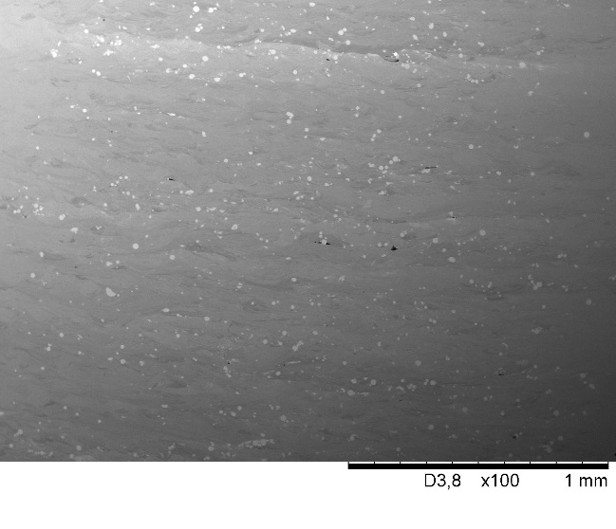
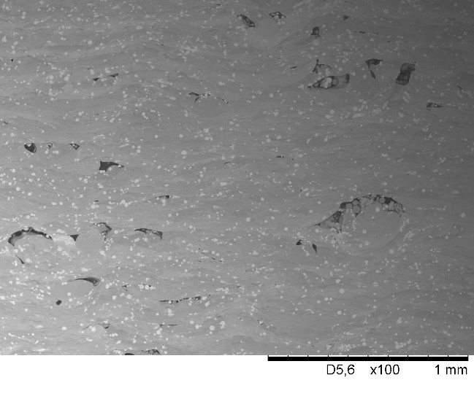
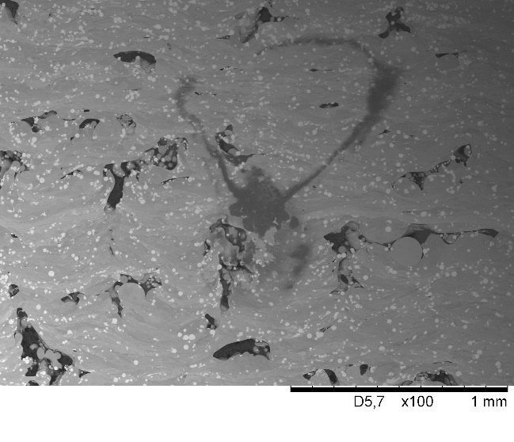
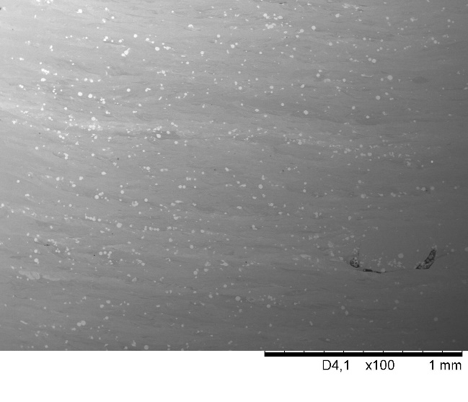
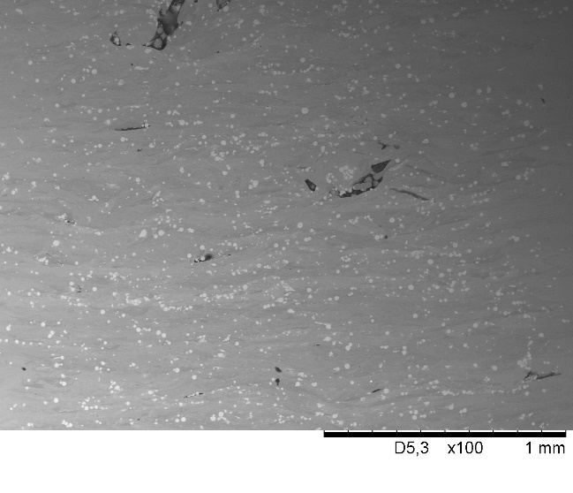
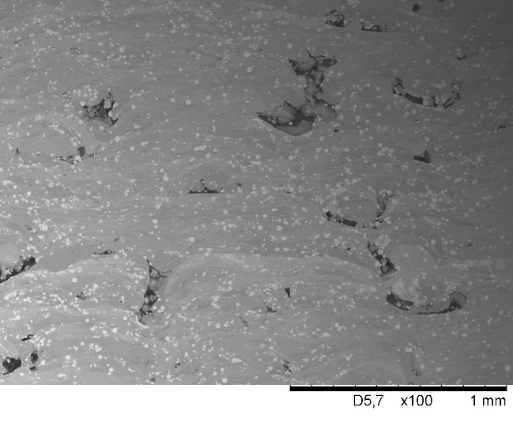
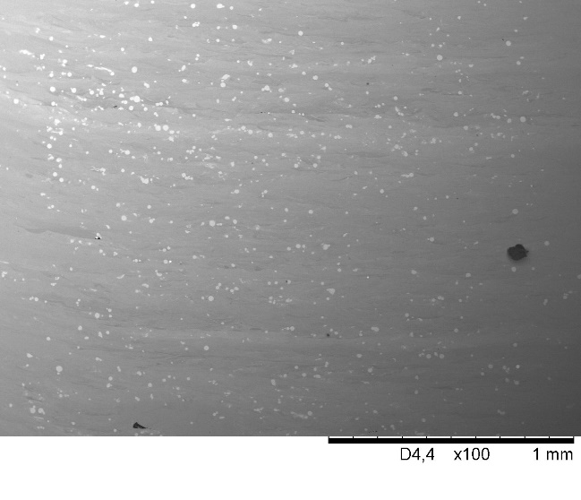
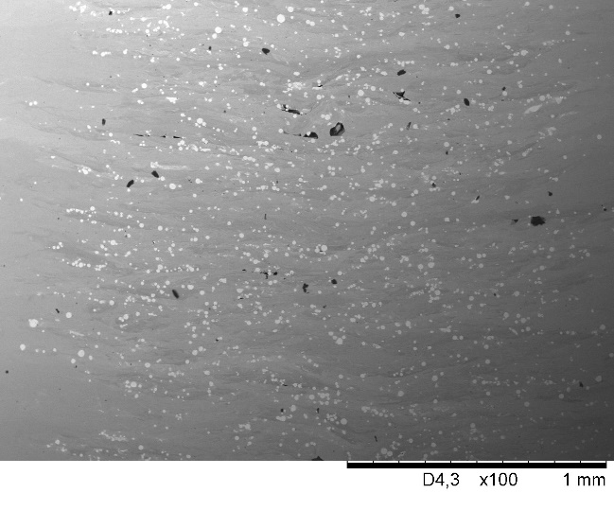
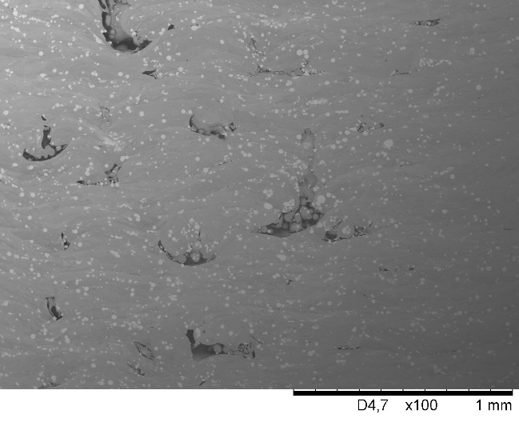
Energias Diferentes
V 700 | P 200 | E 119
V 700 | P 275 | E 164
V 700 | P 350 | E 208
V 850 | P 200 | E 98
V 850 | P 275 | E 135
V 850 | P 350 | E 172
2º Desbaste
V 1000 | P 275 | E 115
V 1000 | P 200 | E 83
V 1000 | P 350 | E 146

Slide 5
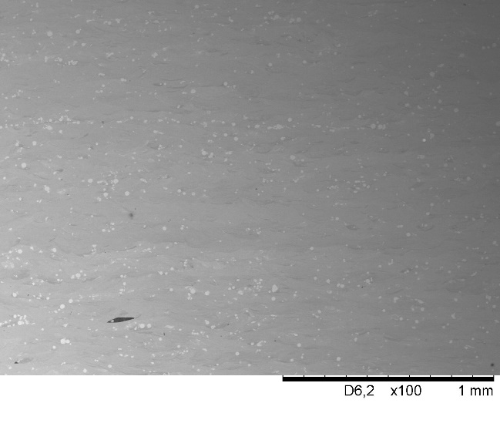
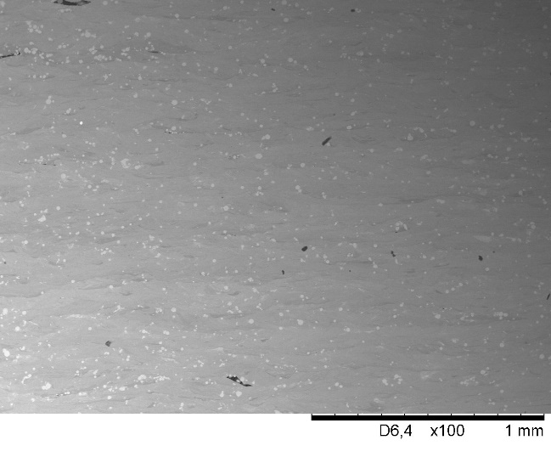
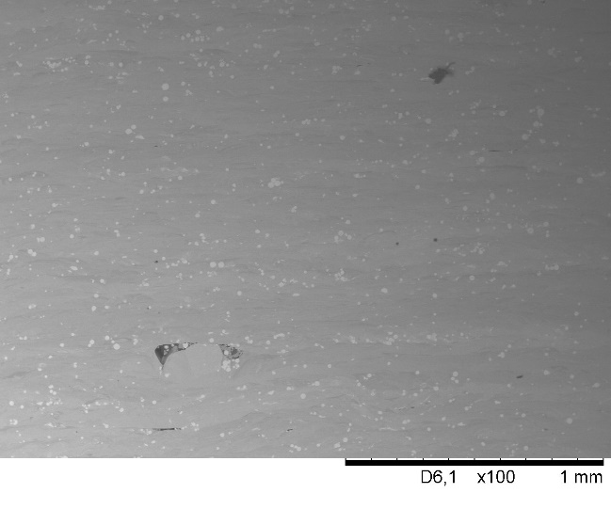
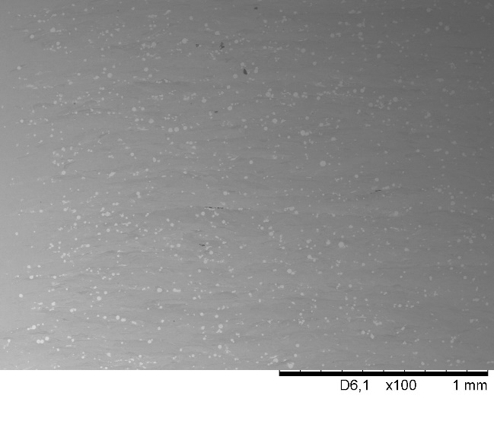
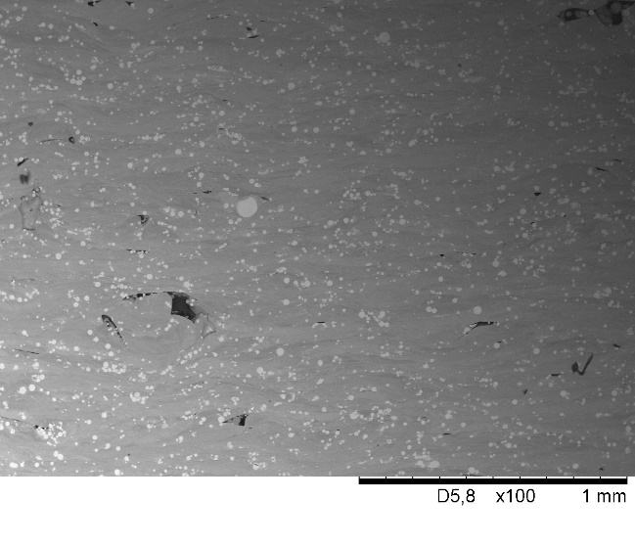
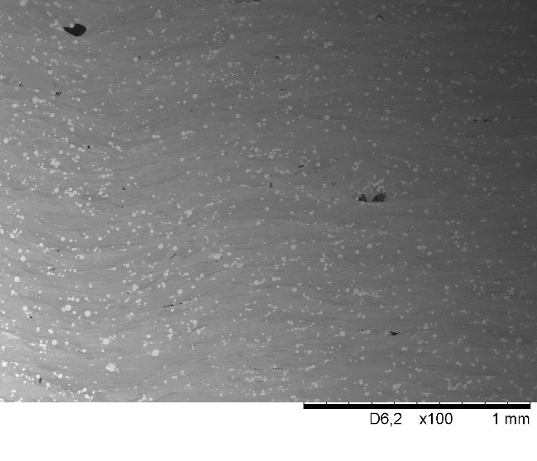
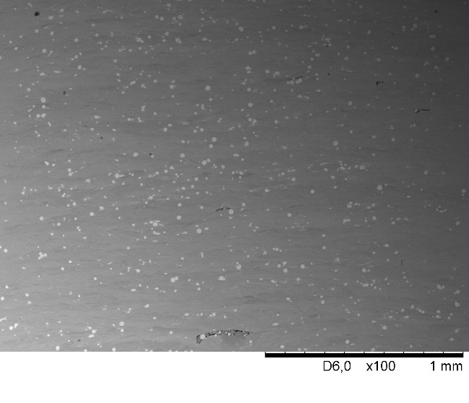
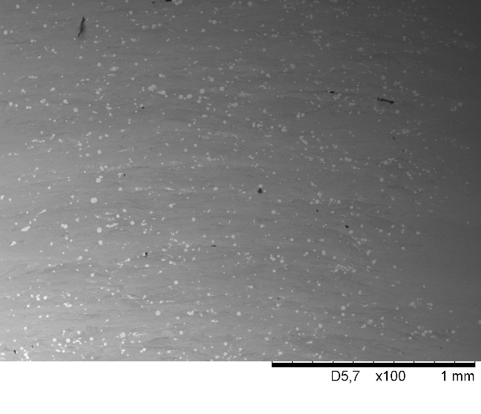
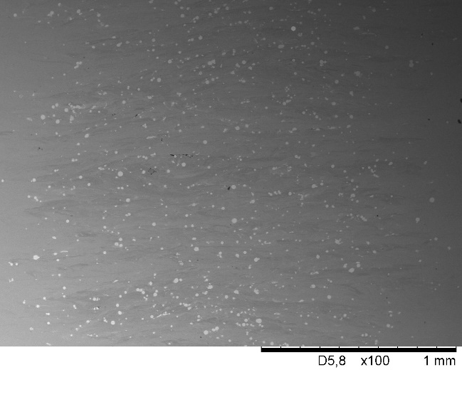
Energias Diferentes
Energias Iguais
V 700 | P 200 | E 119
V 700 | P 275 | E 164
V 700 | P 350 | E 208
V 318 | P 125 | E 164
V 508 | P 200 | E 164
V 699 | P 275 | E 164
V 850 | P 200 | E 98
V 850 | P 275 | E 135
V 850 | P 350 | E 172
V 889 | P 350 | E 164
V 400 | P 157 | E 164
V 550 | P 216 | E 164
2º Desbaste
2º Desbaste
V 1000 | P 275 | E 115
V 1000 | P 200 | E 83
V 1000 | P 350 | E 146
V 700 | P 276 | E 164
V 850 | P 335 | E 164
V 1000 | P 394 | E 164

Slide 7
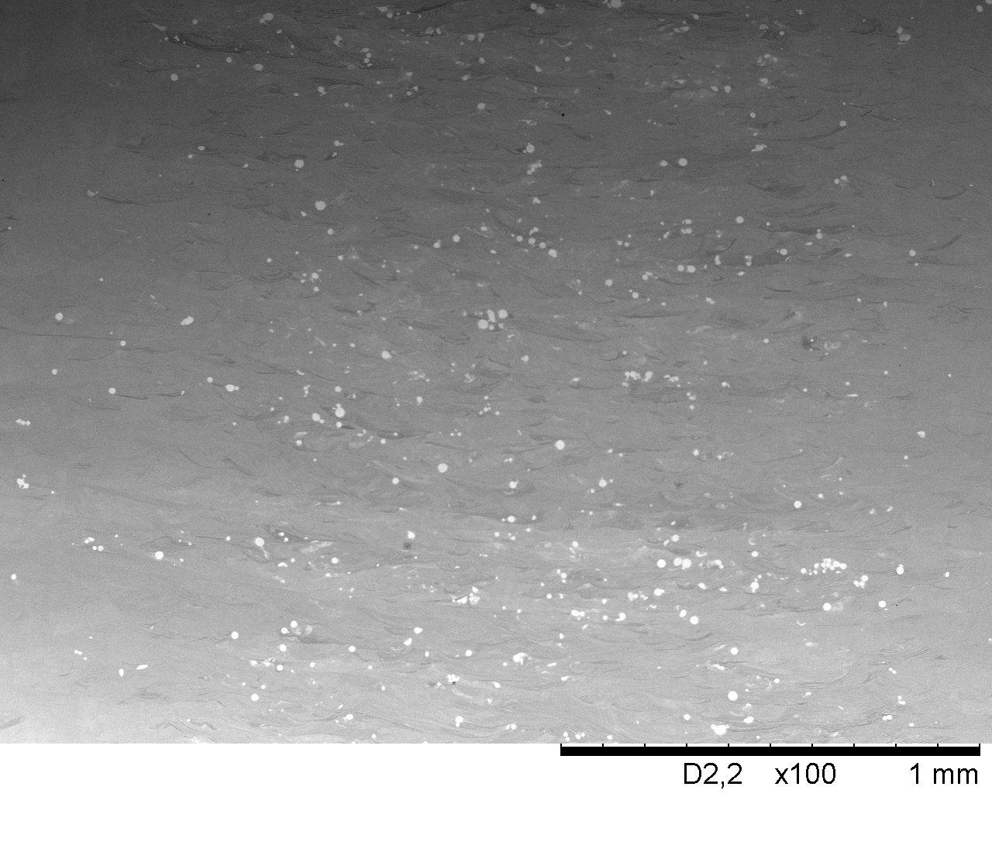
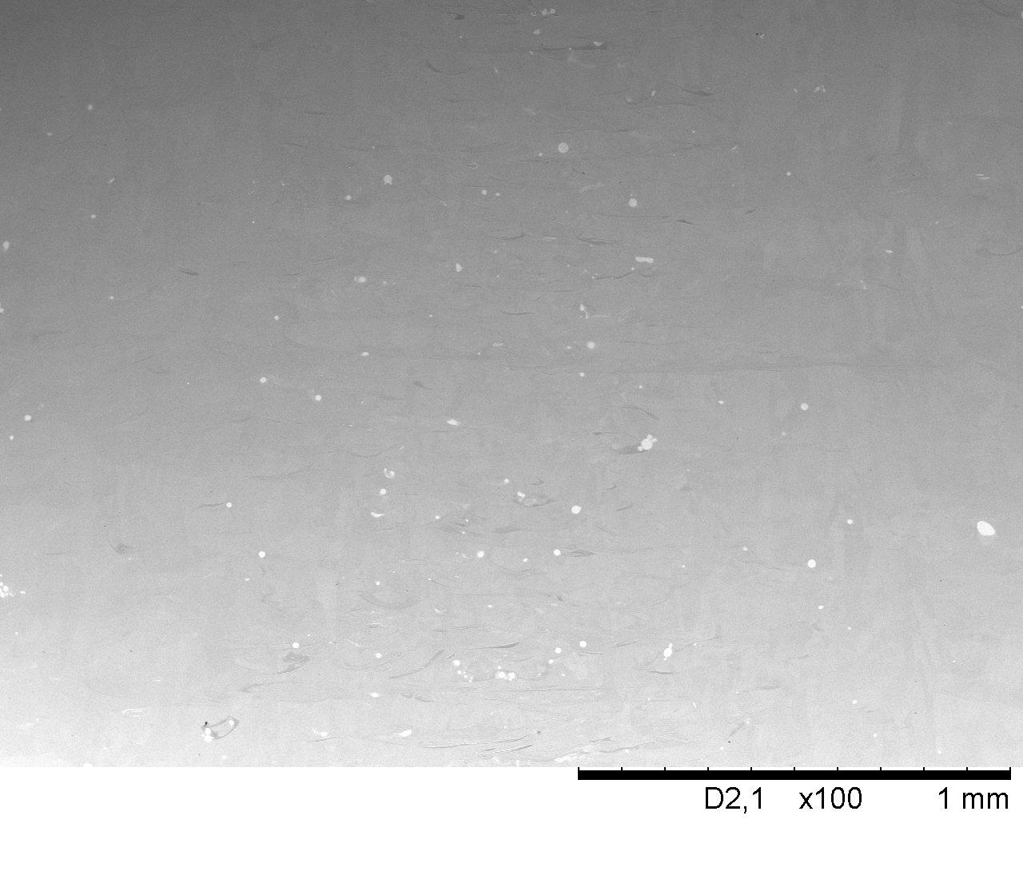
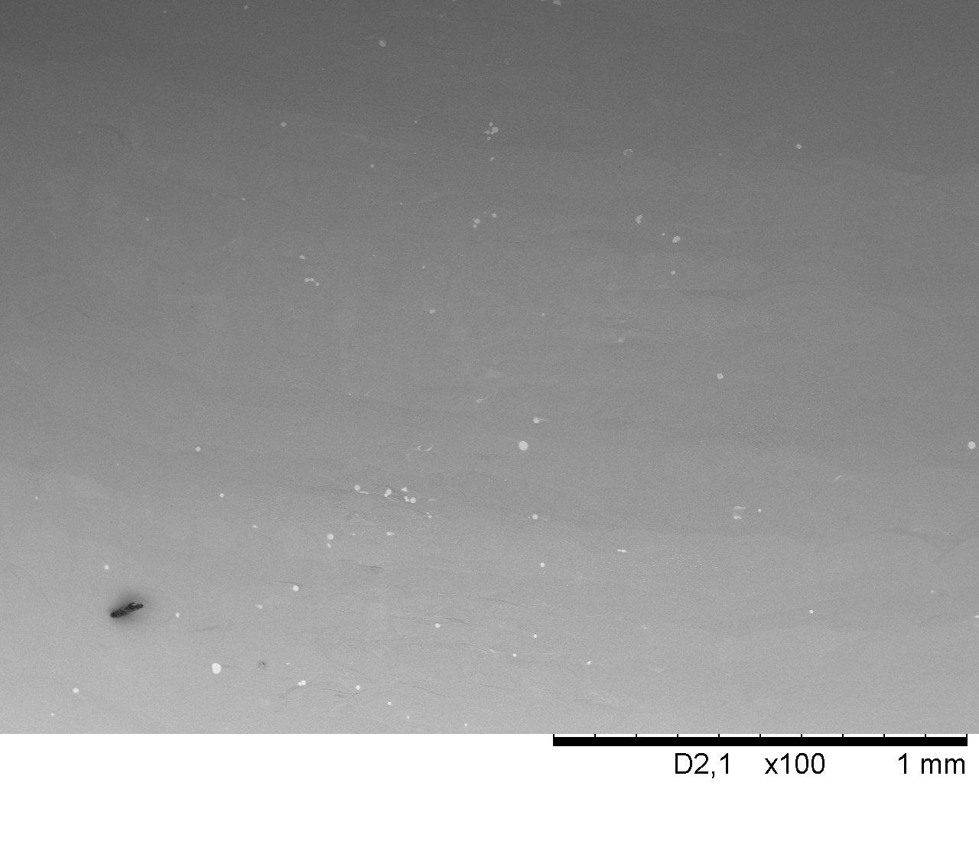
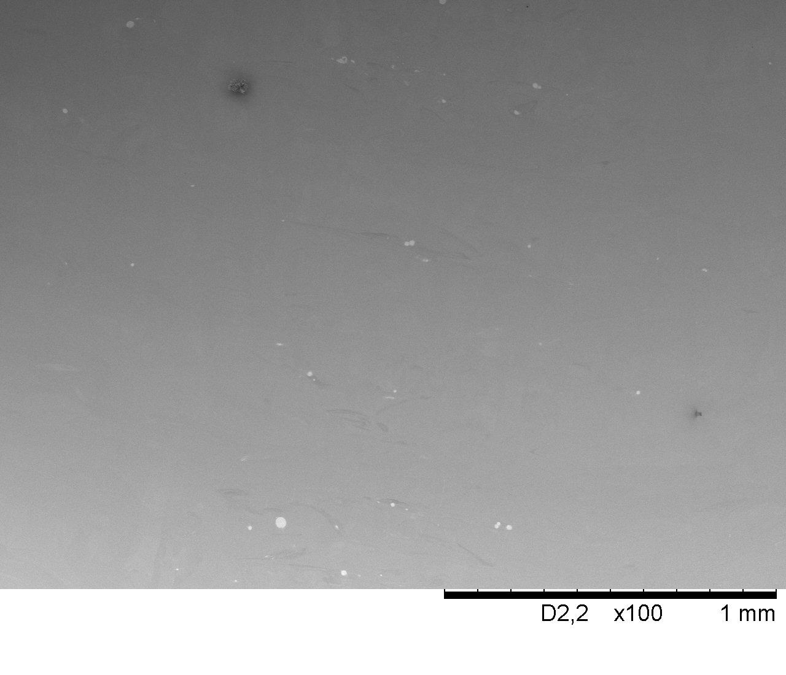
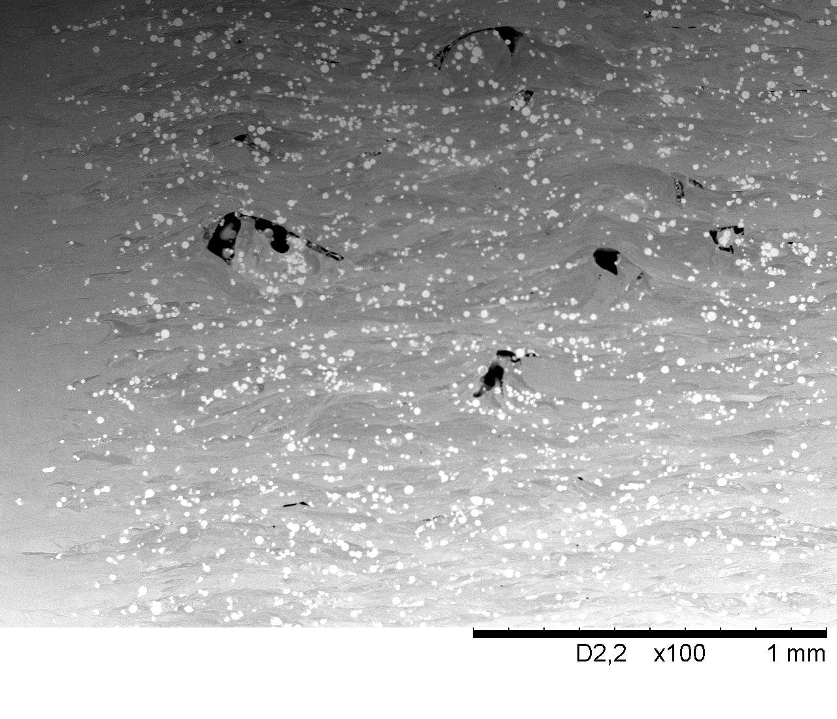
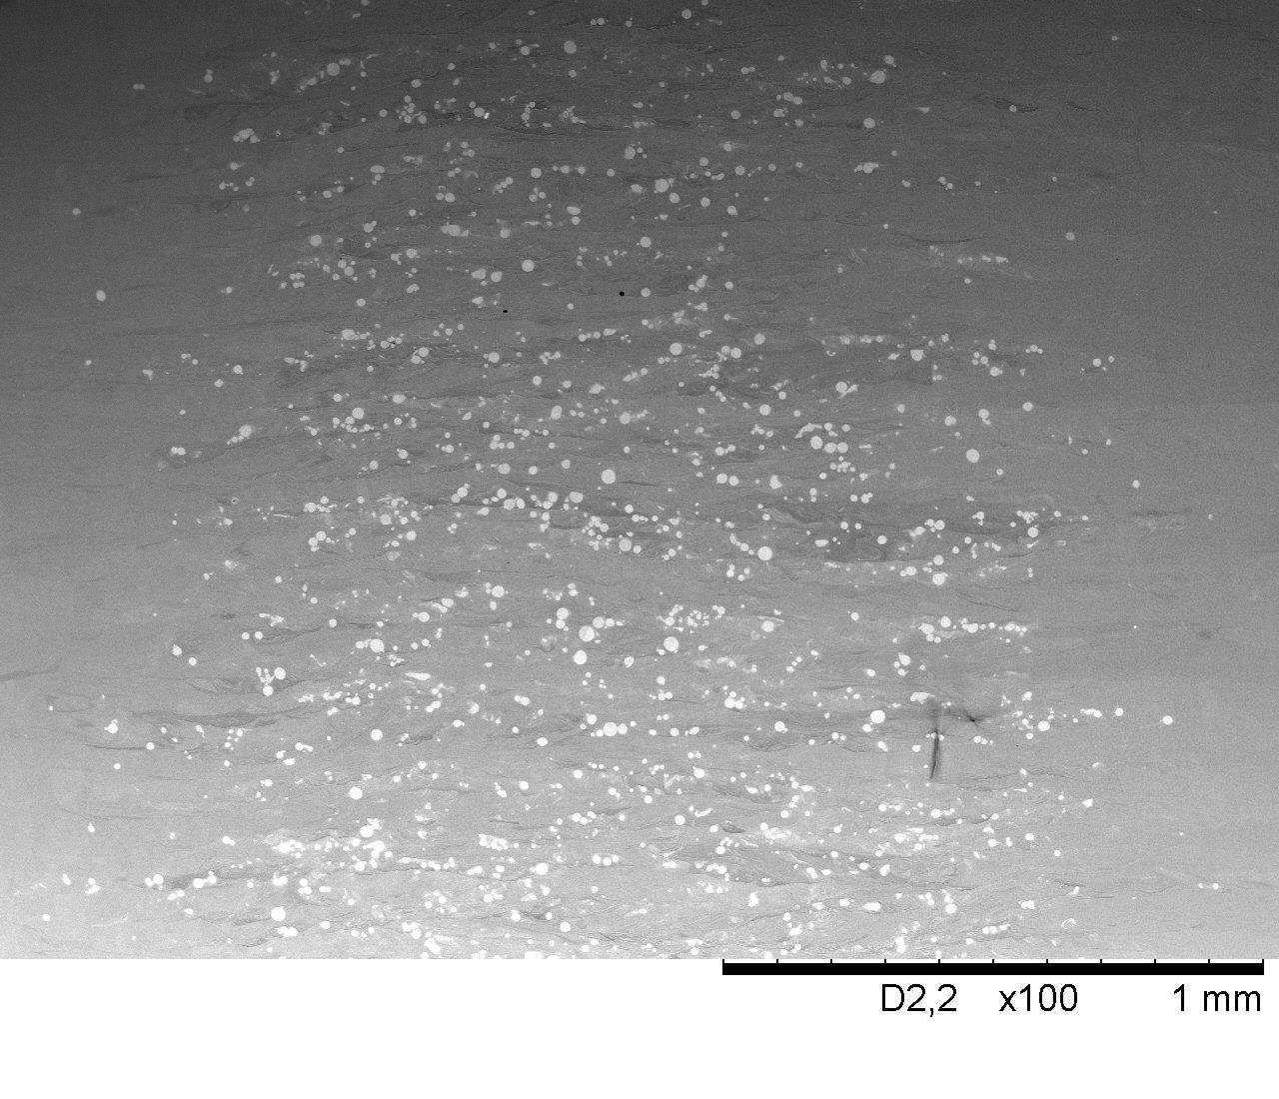
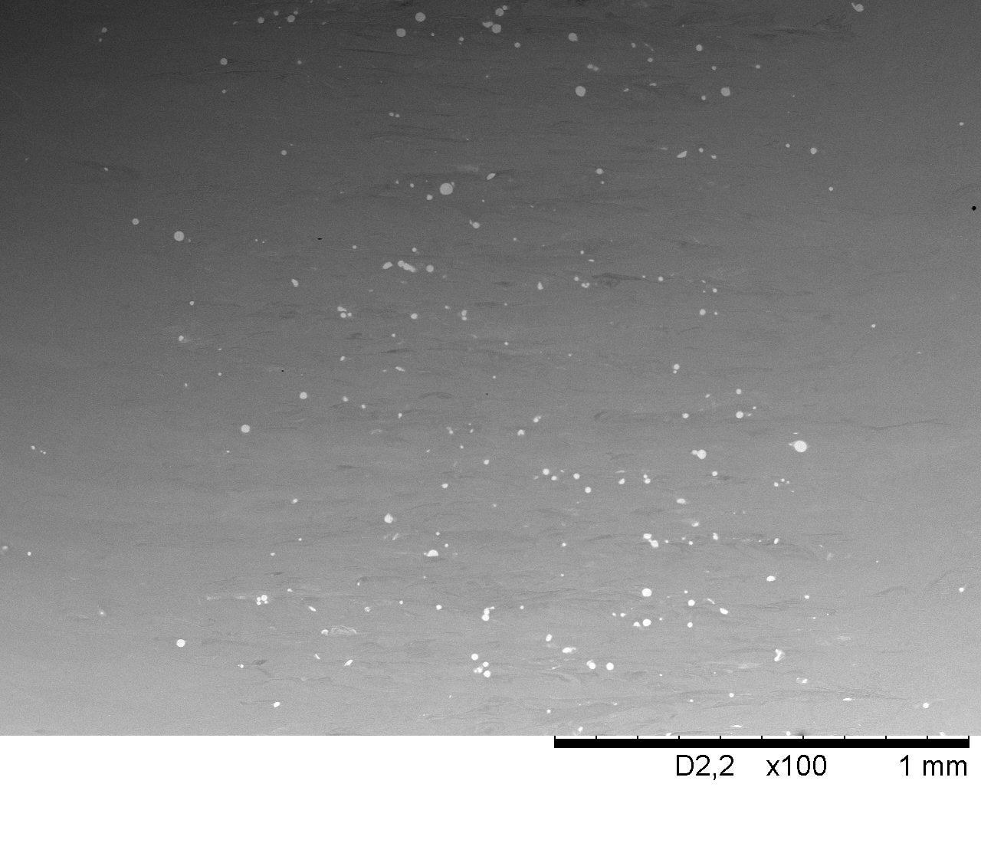
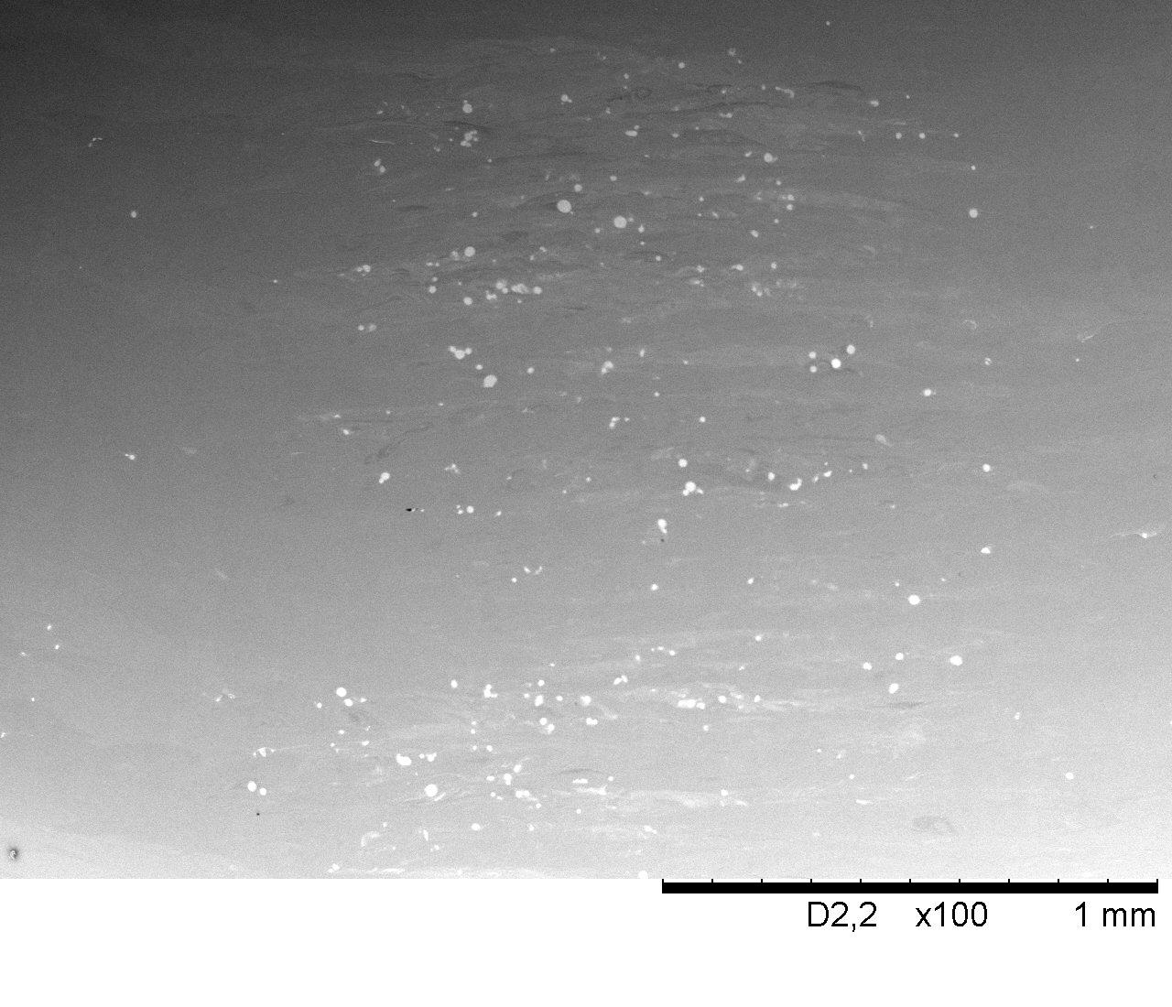
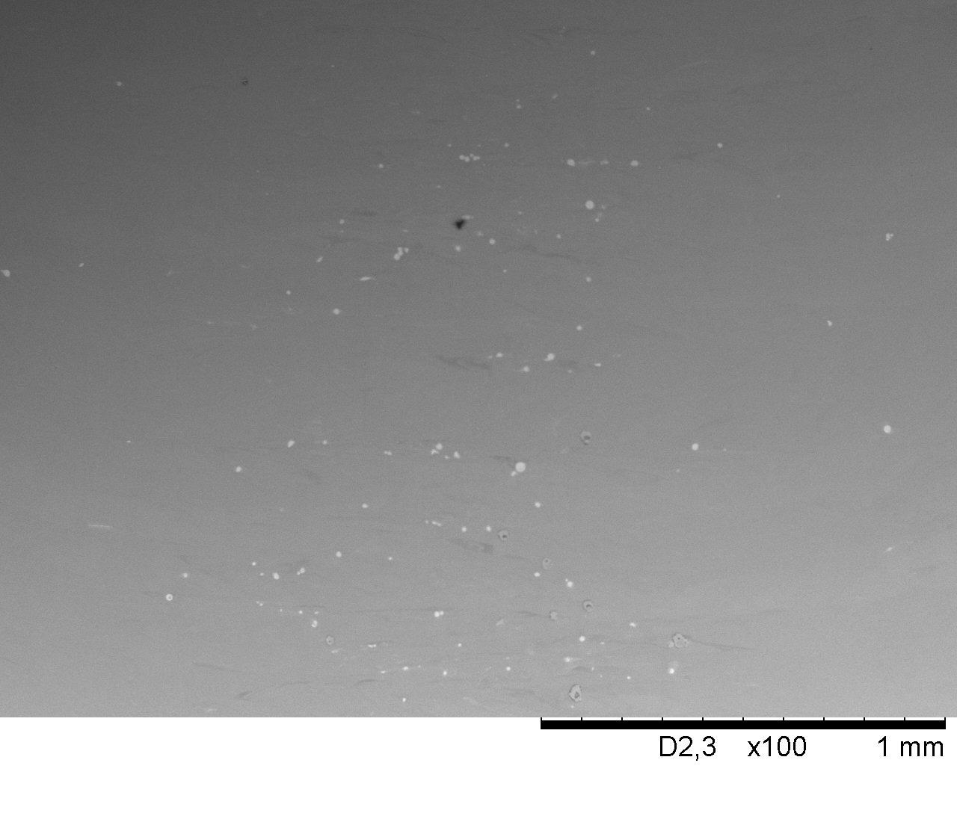
Energias Iguais
V 318 | P 125 | E 164
V 508 | P 200 | E 164
V 699 | P 275 | E 164
V 889 | P 350 | E 164
V 400 | P 157 | E 164
V 550 | P 216 | E 164
V 700 | P 276 | E 164
V 850 | P 335 | E 164
V 1000 | P 394 | E 164

Slide 8
Energias Iguais
V 318 | P 125 | E 164
V 508 | P 200 | E 164
V 699 | P 275 | E 164
V 889 | P 350 | E 164
V 400 | P 157 | E 164
V 550 | P 216 | E 164
2º Desbaste
V 700 | P 276 | E 164
V 850 | P 335 | E 164
V 1000 | P 394 | E 164

Slide 9
Energias Iguais
V 318 | P 125 | E 164
V 400 | P 157 | E 164
V 508 | P 200 | E 164
1
5
2
V 550 | P 216 | E 164
V 699 | P 275 | E 164
V 700 | P 276 | E 164
6
3
7
Potencia
Crescente
V 850 | P 335 | E 164
V 889 | P 350 | E 164
V 1000 | P 394 | E 164
8
4
9

Slide 11
A Amostra 2 foi escolhida por apresentar melhor densificação e poucas partículas não fundidas. Então, a ideia era reduzir as partículas não fundidas com o remelting aliado a alta densificação que amostra havia apresentado. Porém, conforme as imagens a seguir, aparentemente o remelting não foi eficiente.

Slide 12
Sem Remelting
25% Potencia Remelting
50% Potencia Remelting
75% Potencia Remelting
100% Potencia Remelting

Slide 13
Em magnificações maiores, as amostras processadas na condição escolhida apresentaram uma microestrutura semelhante a “ondas do mar”. No entanto, possuímos amostras com outras condições de processamento que, embora tenham apresentado uma baixa densificação por Arquimedes, a avaliação por imagem não demonstra grande porosidade e apresentam uma microestrutura muito homogênea, requerendo uma avaliação mais cuidadosa.

Slide 14
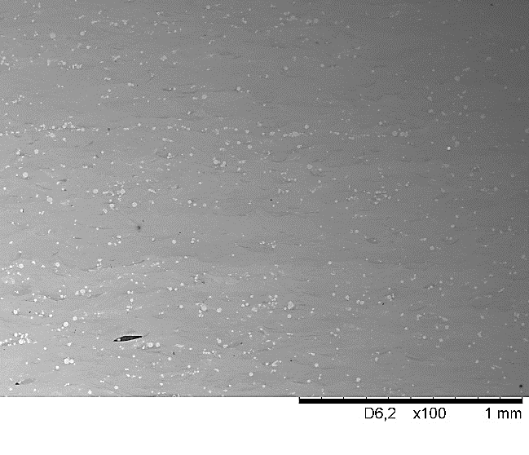
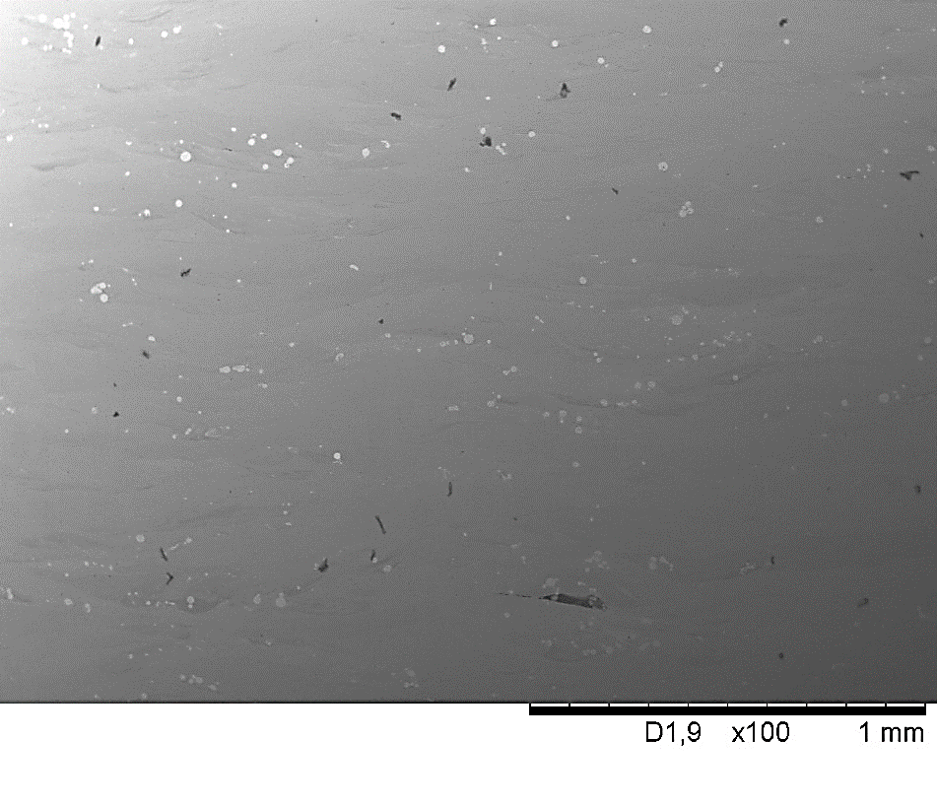
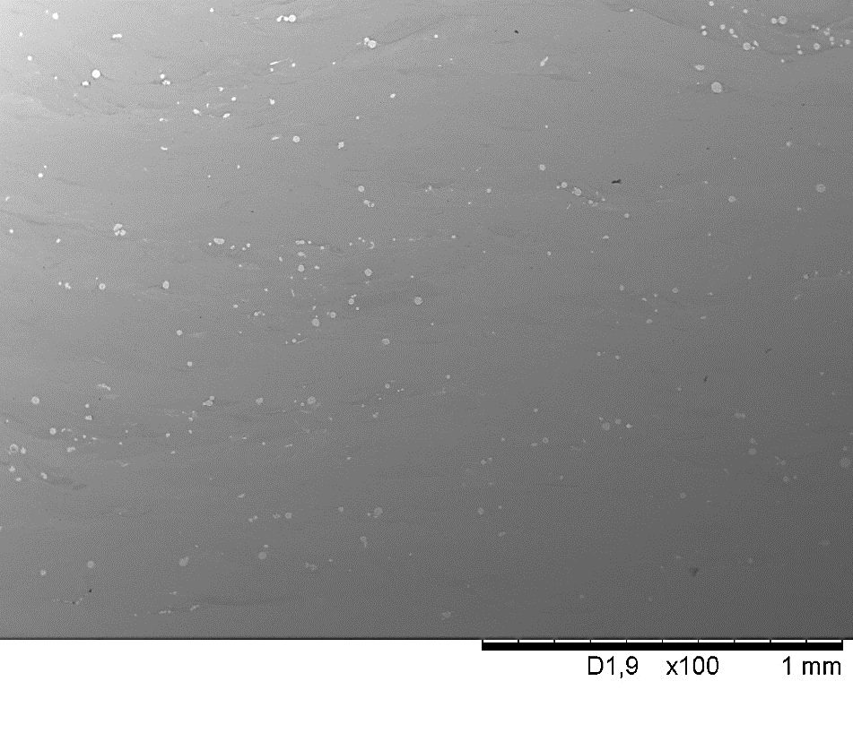
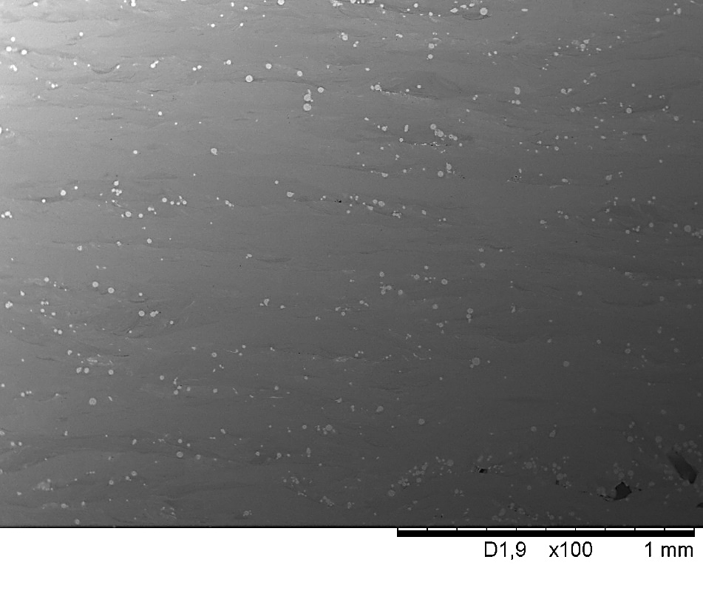
Sem
1,0 mm
ShortStroke
1,5 mm
2,0 mm

Slide 15
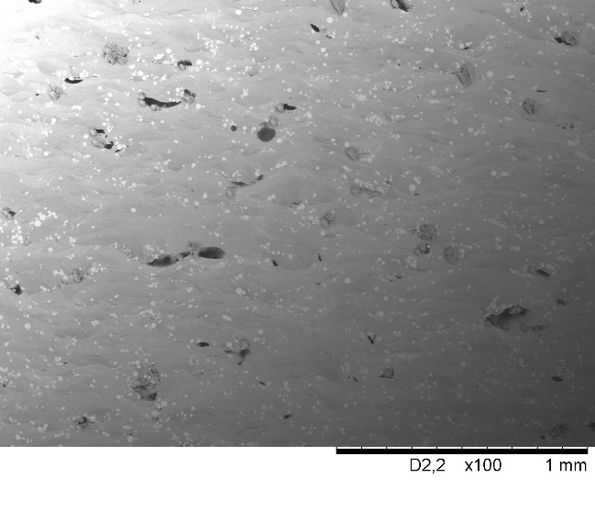
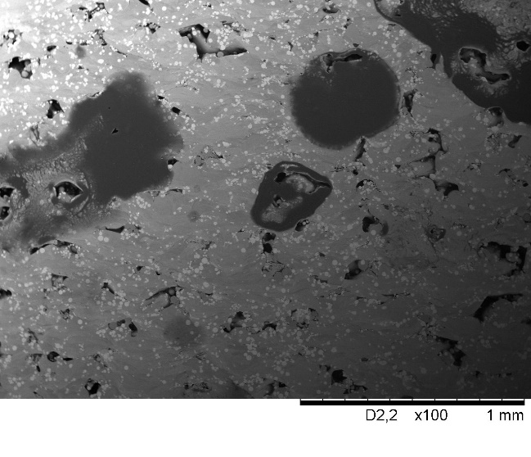
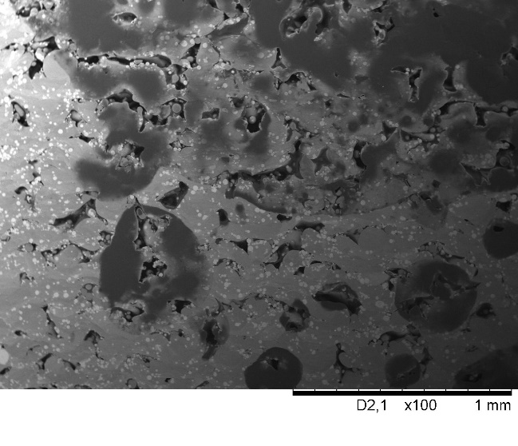
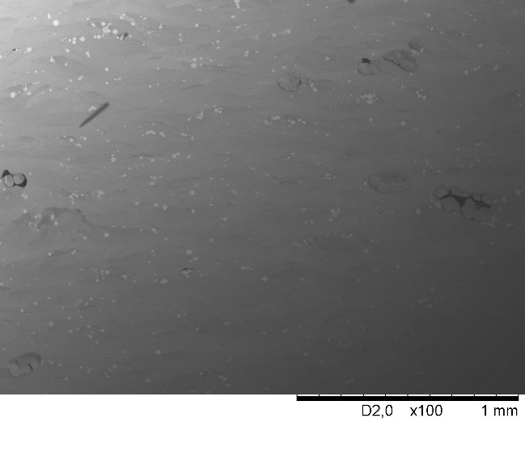
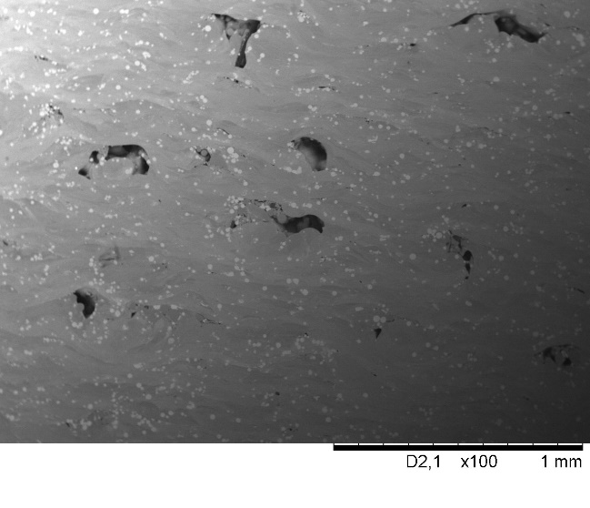
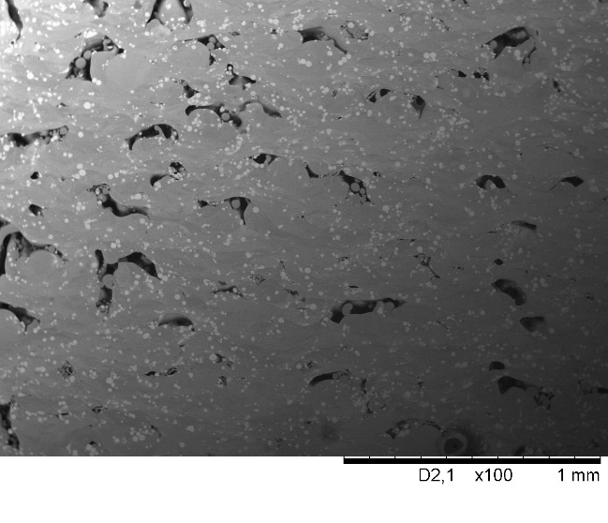
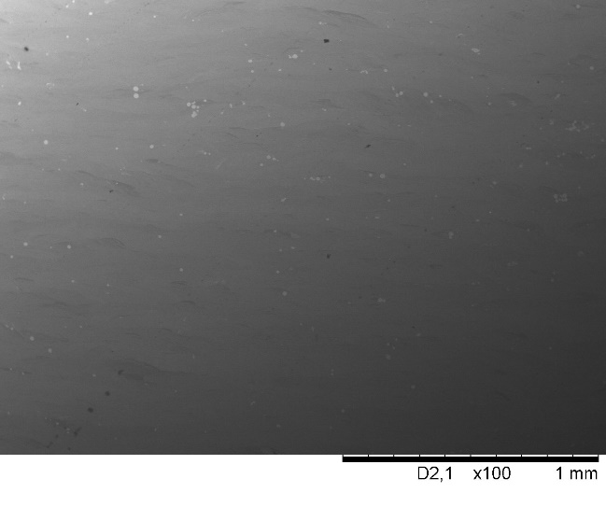
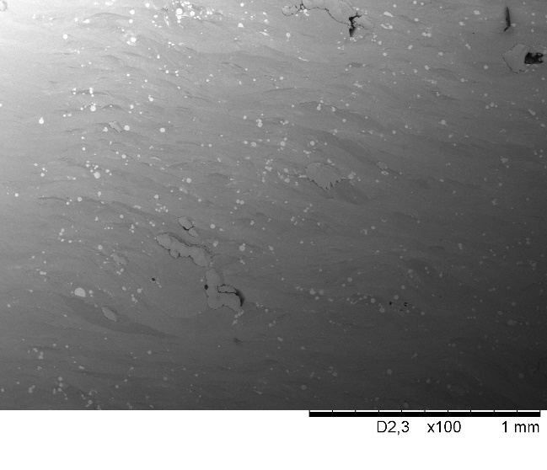
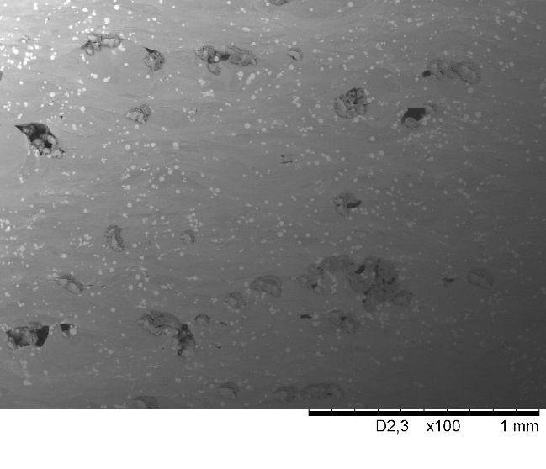
Energias Iguais
V 100 | P 50 | E 208
V 200 | P 50 | E 104
V 300 | P 200 | E 69
1
2
3
V 100 | P 75 | E 312
V 200 | P 75 | E 156
V 300 | P 75 | E 104
4
5
6
Baixas velocidades
V 100 | P 100 | E 416
V 200 | P 100 | E 208
V 300 | P 100 | E 138
7
8
9

Slide 16
